Slide 1


Slide 2
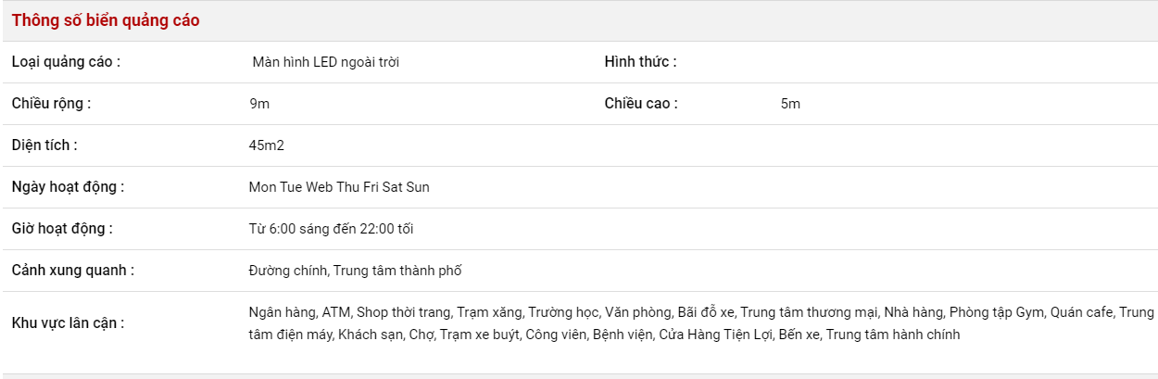
LED OUTDOOR TẠI VINCOM PLAZA MÓNG CÁI – TP. MÓNG CÁI – TỈNH QUẢNG NINH

Slide 3
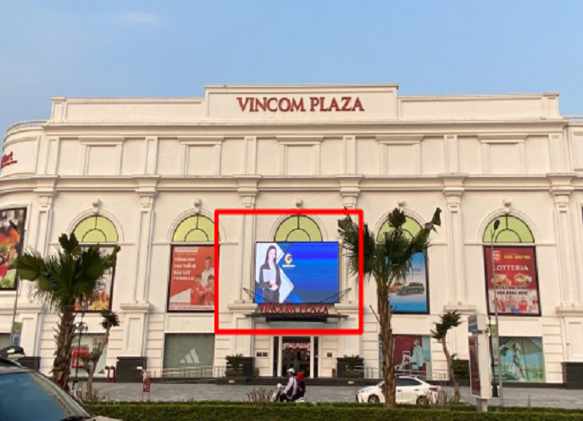
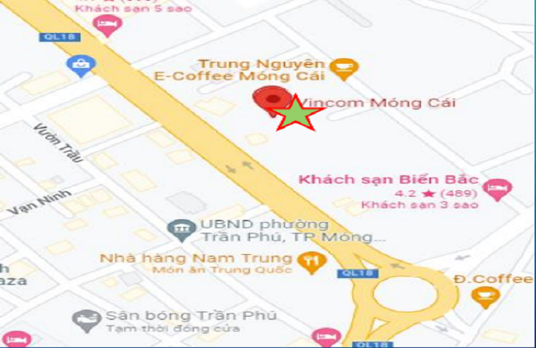
LED OUTDOOR TẠI VINCOM PLAZA MÓNG CÁI – TP. MÓNG CÁI – TỈNH QUẢNG NINH

Slide 4

